Slide 1
Modul 10 IT og sikkerhed
Forretningsforståelse

Slide 2
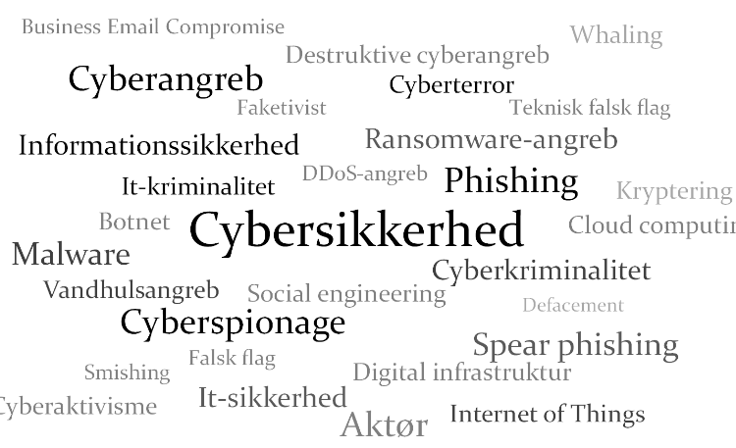
Agenda for i dag.
MC i Modenhed
Opgave fra sidste lektion
Kill Chain
Mitre præsenteres af Paul

Slide 3
Hjemmeopgave (gruppeopgave) - løsning
Brug det vi har på tavlen (vurderingsområder/indsamlingsmetode), internettet, skabelon mm.
1 . Gurli skulle i casen, til at gennemgå modenheden i Hvedebro – hvad skal hun gøre nu?
Baggrund/plan (gennemførelse) for opgaven ?
  Hvorfor foretage modenhedsvurdering?
  Metode/plan – beskriv kort?
  Hvem skal involveres i opgaven (projektdeltagere/interview respondenter, konsulenter mm.)?
  Hvilke områder skal der vurderes på?
  Hvor er Hvedebro modenhedsmæssigt nu (1-5) efter jeres vurdering og hvorfor?
Lav Gurlis præsentation med ovenstående indhold klar til mødet i Hvedebro.
2. Analysen er nu gennemført- visualiser modenhedsvurdering (incl. anbefalet målniveau) af Hvedebro maskinfabrik. Begrund målniveau.
Lav Gurlis præsentation til et møde efter gennemførelse af analysen.

Slide 4
Hvad er vi oppe imod

Slide 5
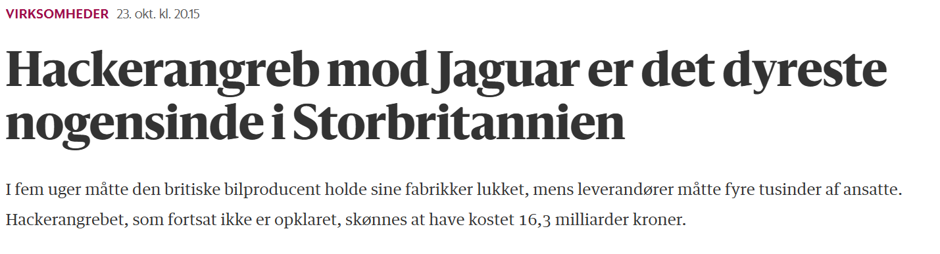
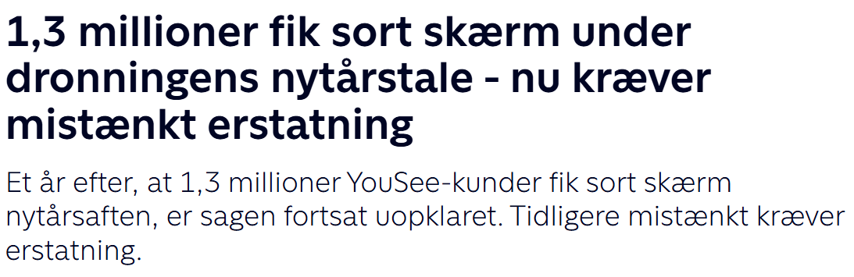
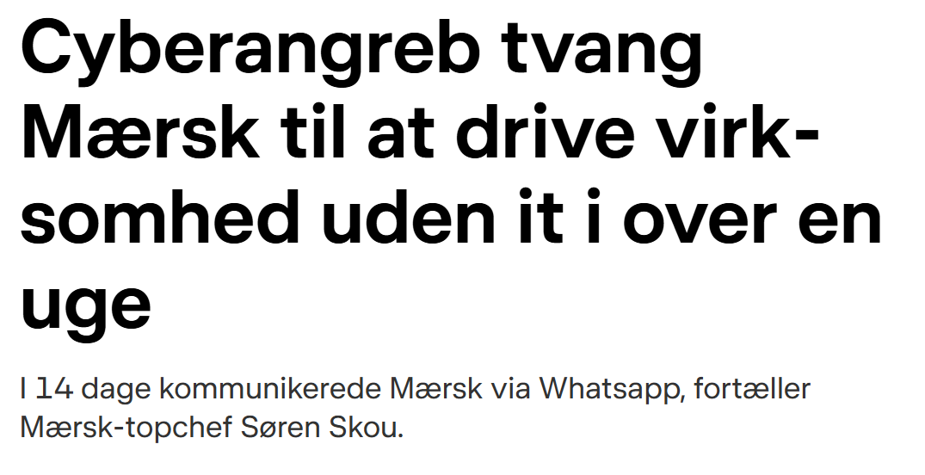
Kendte store angreb
Kilde: Berlingske.dk
Kilde: TV2.dk
Kilde: DR.dk

Slide 6
IT som strategisk redskab i virksomheden
Eksempler på brug af IT i virksomheden:
Strategisk IT-anvendelse:
IT understøtter virksomhedens mål og forretningsstrategi. Dette inkluderer at optimere processer, udvikle nye forretningssystemer og tilbyde innovativ service til kunderne. Men hvordan får vi sikkerhed ind tænkt ind i systemer fra vugge til grav
Hvor bruger Hvedebro IT ?
Automatisering af forretningsprocesser
Automatisering af produktionsprocesser
Dataanalyse og beslutningstagning
Kommunikation og samarbejde
E-handel og digital markedsføring
Innovation og produktudvikling
Supply Chain Management og logistik
Human Resource Management (HRM)
Kundebetjening og support
Cloud Computing
Mobilteknologi og apps

Slide 7
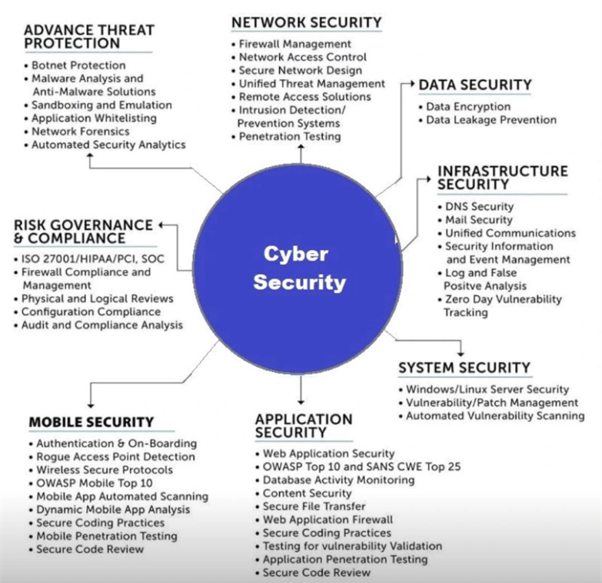
Cybersikkerhed kræver opmærksomhed på mange forskellige områder
Der er mange områder der kræver attention sikkerhedsmæssigt.
De tekniske fag vil hjælpe jer til en dybere forståelse af teknikkerne, og hvordan man sikrer virksomheden bedst muligt.

Slide 8
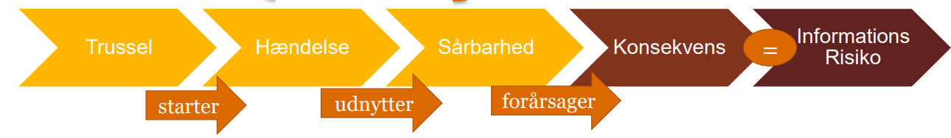
Grundbegreber: Trusler, sårbarheder, risici og impact
Trussel: En mulig påvirkning af et ”asset” – potentiel incident
Sårbarhed: en svaghed ved en ”asset”
Risiko: Den mulige effekt på ”asset”
Impact/konsekvens: Konsekvens af en hændelse
Huskeregel: 3 M skal være tilstede for et succesfuldt angreb:
- Motiv
- Metode
- Mulighed

Slide 9
Hvorfor er forståelse for trusselsvektorer vigtige?
Forståelse af angrebsmetoder: At kende til trusselsvektorer hjælper med at forstå, hvordan angribere opererer, og hvilke metoder de bruger til at kompromittere systemer.
Sikkerhedsforanstaltninger: De giver indsigt i hvilke sikkerhedsforanstaltninger, der skal implementeres, for at beskytte mod specifikke angrebsmetoder.
Risikohåndtering: Ved at identificere og forstå trusselsvektorer, kan organisationer bedre vurdere og håndtere risikoen for sikkerhedsbrud.
Opdatering af Sikkerhedspolitikker: De hjælper med at holde sikkerhedspolitikker og standarder ajour med de nyeste trusler og angrebsmetoder.
Udarbejdelse af trusselsvurderinger lærer I om i næste semester. Vi holder os inden for virksomheden i FF ☺.

Slide 10
Hvordan arbejder man med dem?
Identificer potentielle trusselsvektorer mod din virksomhed
Analyser og identificer sårbarheder
Vurder risici ved hver trusselsvektor. Prioriteret efter vurdering af konsekvens ved potentiel incident. (næste modul)
Implementer sikkerhedsforanstaltninger (mitiger) efter gennemførelse af risikoanalyse.
Uddan og træn relevante medarbejdere
Test og overvåg (modstandskraft og sikkerhedsbrud)
Vedligehold og opdater (PDCA)

Slide 11
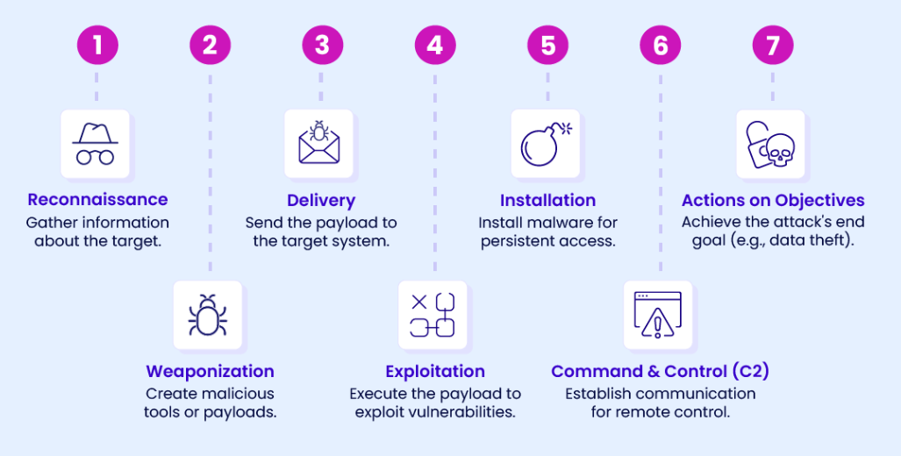
The Kill Chain
Kilde: Cymolate.com

Slide 12
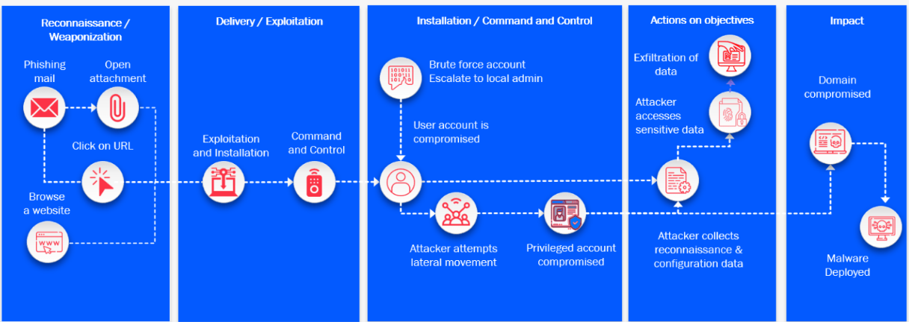
Ransomware attack – Kill Chain

Slide 13
Den stigende anvendelse af IT har en bagside
Cyberangreb og hacking
Med stigende digitalisering bliver systemer og netværk mere udsatte for angreb.
Databeskyttelse og privatliv
Mængden af personlige og følsomme data, der behandles af IT-systemer, er steget markant. Dette gør beskyttelsen af denne data til en stor udfordring.
Social engineering og phishing
Menneskelige fejl er ofte den svageste forbindelse i et IT-sikkerhedssystem. Phishing, hvor angriberen forsøger at få adgang til følsomme oplysninger ved at manipulere brugere, er en af de mest almindelige metoder.
Uautoriseret adgang og identitetstyveri
Uautoriseret adgang til systemer, databaser eller applikationer kan føre til identitetstyveri, hvor angribere får adgang til personlige oplysninger og økonomiske data
Sårbarheder i software og hardware
Mange IT-systemer er afhængige af tredjepartssoftware eller hardware, som kan indeholde sikkerhedshuller.
Cloud-sikkerhed
Brugen af cloud computing medfører nye sikkerhedsrisici, da data og applikationer ikke længere er under direkte kontrol af organisationen.
Intern trussel
Trusler fra interne medarbejdere eller samarbejdspartnere udgør også en betydelig risiko. En medarbejder med adgang til kritiske systemer kan misbruge denne adgang til at stjæle data eller udføre skadelige handlinger.
Supply chain-sikkerhed
Sårbarheder i leverandørkæder kan føre til sikkerhedsbrud. Angreb, der sigter mod en leverandør af software eller hardware, kan påvirke virksomheden..
https://www.sikkerdigital.dk/virksomhed/hvad-truer-din-virksomhed

Slide 14
Cyberangreb og hacking - eksempler
Ransomware
Ransomware er en type malware, der krypterer virksomhedens filer eller systemer og kræver en løsesum (ofte i Bitcoin eller anden kryptovaluta) for at frigive dem.
DDoS (Distributed Denial of Service)
DDoS-angreb overbelaster en server eller et netværk med en stor mængde trafik for at gøre det utilgængeligt for brugere. Angrebet kommer fra mange forskellige kilder (ofte inficerede enheder i et botnet).
Brute-Force Angreb
Brute-force angreb betyder, at hackeren prøver alle mulige kombinationer af adgangskoder, indtil de finder den rigtige. Angrebene kan tage lang tid, hvis adgangskoden er kompleks, men de kan være effektive mod svage eller enkle adgangskoder.
Keylogging
Keylogging indebærer, at en hacker installerer et program, der registrerer og optager alle tastetryk på en computer eller mobil enhed. Dette giver hackeren mulighed for at stjæle adgangskoder, personlige oplysninger og meget mere.

Slide 15
Opgave
1. Find eksempler på denne type angreb på nettet – forklar kort hvad der skete, og se om I kan finde mitigeringstiltag. Brug nettet.
2. Tjek evt. angrebsformer på nedenstående link:
https://www.cfcs.dk/da/forebyggelse/
10 min.

Slide 16
Databeskyttelse og privatliv
Manglende kryptering
Manglende kryptering bevirker at oplysninger er tilgængelige, hvis de falder i hænderne på hackere
Manglende anonymisering
Manglende anonymisering de gør det let at knytte data til en bestemt person.
Simple passwords
Ved simpel password anvendelse er det nemt at skaffe sig adgang.
MFA kræver, at brugeren bekræfter sin identitet ved hjælp af flere faktorer.
(noget,du ved / noget du har / noget du er).
Usikker adgang
Remote acces uden beskyttelse gør det muligt at opsnappe data.
Et VPN skjuler din IP-adresse og krypterer din internettrafik, hvilket beskytter dit privatliv, når du bruger internettet.

Slide 17
Opgave
1. Find eksempler på denne type angreb – forklar hvad der skete, og se om I kan finde mitigeringstiltag.
2. Hvilke områder i CIA (FIT) er påvirket af de 4 områder?
10 min.

Slide 18
Social engineering og phishing
Phishing
Her forsøger angriberen at narre en person til at afsløre følsomme oplysninger, som f.eks. login-oplysninger, adgangskoder eller kreditkortnumre
Spear phishing
Spear phishing er en mere målrettet form for phishing, hvor angriberen undersøger sit mål og skræddersyer en phishing-e-mail for at gøre den mere troværdig
Vishing
Vishing involverer telefonopkald i stedet for e-mails. Her ringer angriberen til en person, og udgiver sig for at være en betroet institution, såsom en bank eller et teknisk supportteam, og forsøger at få offeret til at afsløre følsomme oplysninger eller foretage bestemte handlinger.
Baiting
Baiting er en form for social engineering, hvor angriberen tilbyder noget, der appellerer til offeret, for at lokke dem til at afsløre oplysninger eller udføre en handling, som angriberen kan udnytte/misbruge.

Slide 19
Opgave
1. Find eksempler på denne type angreb – forklar hvad der skete, og se om I kan finde mitigeringstiltag.
2. Har du selv været udsat for nogle af disse typer?
10 min.

Slide 20
Uautoriseret adgang og identitetstyveri
Svage adgangskoder
En af de mest almindelige måder hvorpå uautoriseret adgang opstår, er gennem svage adgangskoder. Mange mennesker bruger svage, let gættelige adgangskoder som "123456" eller ”Sommer25,",
Manglende adgangs-kontroller
Når organisationer ikke implementerer strenge adgangskontroller eller rollebaserede adgangskontroller, kan det føre til, at folk får adgang til informationer eller systemer, de ikke burde have adgang til..
Uaftoriserede enheder
Autoriserede enheder som USB-drev eller mobiltelefoner kan også udgøre en risiko for systemer og data. Hvis en angriber får adgang til disse enheder, kan de få uautoriseret adgang til følsomme systemer., kan de få uautoriseret adgang til følsomme systemer..

Slide 21
Opgave
1. Find eksempler på denne type angreb – forklar hvad der skete, og se om I kan finde mitigeringstiltag.
2. Har du selv været udsat for nogle af disse typer?
10 min.

Slide 22
Sårbarheder i software
Data exfiltration
Data exfiltration er, når angriberen udnytter en sårbarhed i softwaren, til at få adgang til følsomme data, som derefter overføres til angriberens system.
Priveledge escallation
Privilege escalation opstår, når en angriber udnytter en sårbarhed til at opnå højere privilegier på et system, hvilket giver dem mulighed for at udføre handlinger, som normalt ikke er tilladt.
Cross site scripting
Cross-Site Scripting (XSS) er et angreb, der udnytter softwarefejl i webapplikationer, der ikke korrekt validerer brugerinput, hvilket gør det muligt for angriberen at injicere skadelig kode i websider.
Command injection
Command Injection er når en applikation tillader brugere at sende kommandoer til operativsystemet uden ordentlig validering.

Slide 23
Opgave
Find eksempler på denne type angreb – forklar hvad der skete og se om I kan finde mitigeringstiltag.
10 min.

Slide 24
Sårbarheder i cloudløsninger (hvor løsningen er leveres af tredjepart)
Kompromittering af APIér
Cloud tjenester tilbyder ofte API'er (Application Programming Interfaces) for at lette integration mellem systemer. Hvis API'erne ikke er ordentligt sikret, kan angribere udnytte dem til at få adgang til data eller funktionalitet, der normalt ikke er tilgængelig.
Miskonfiguration af cloudløsninger
Misconfiguration af cloudtjenester. Dette kan ske, når administratorer ikke konfigurerer sikkerhedsindstillinger korrekt, hvilket giver angribere mulighed for at få adgang til systemer eller data.
Angreb på cloudinfrastruktur
Når cloudtjenester leverer infrastruktur (IaaS), platforme (PaaS), eller software (SaaS), kan angriberen forsøge at udnytte sårbarheder i selve infrastrukturen eller applikationen.

Slide 25
Opgave
Find eksempler på denne type angreb – forklar hvad der skete og se om I kan finde mitigeringstiltag.
10 min.

Slide 26
Insider truslen
Ondsindede insiders
Dette er personer, der med vilje udnytter deres adgang til organisationens systemer for at skade organisationen, stjæle data eller forårsage nedbrud eller økonomisk skade
Uagtsommer insiders
Dette er personer, der ikke nødvendigvis har ondsindede intentioner, men som ved en fejl udsætter organisationen for risiko, for eksempel ved at ignorere sikkerhedsprocedurer, sende følsomme data til de forkerte personer eller bruge svage adgangskoder
Kompromitterede insiders
Situationer, hvor en insider (f.eks. ansat eller leverandør) bliver kompromitteret af ekstern angriber, som får kontrol over deres konto og udnytter deres adgang til at udføre skadelige handlinger.

Slide 27
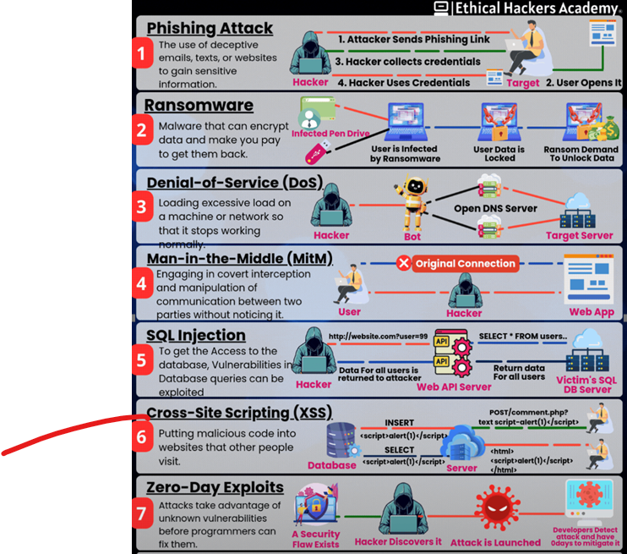
TOP 7 - 2025

Slide 28
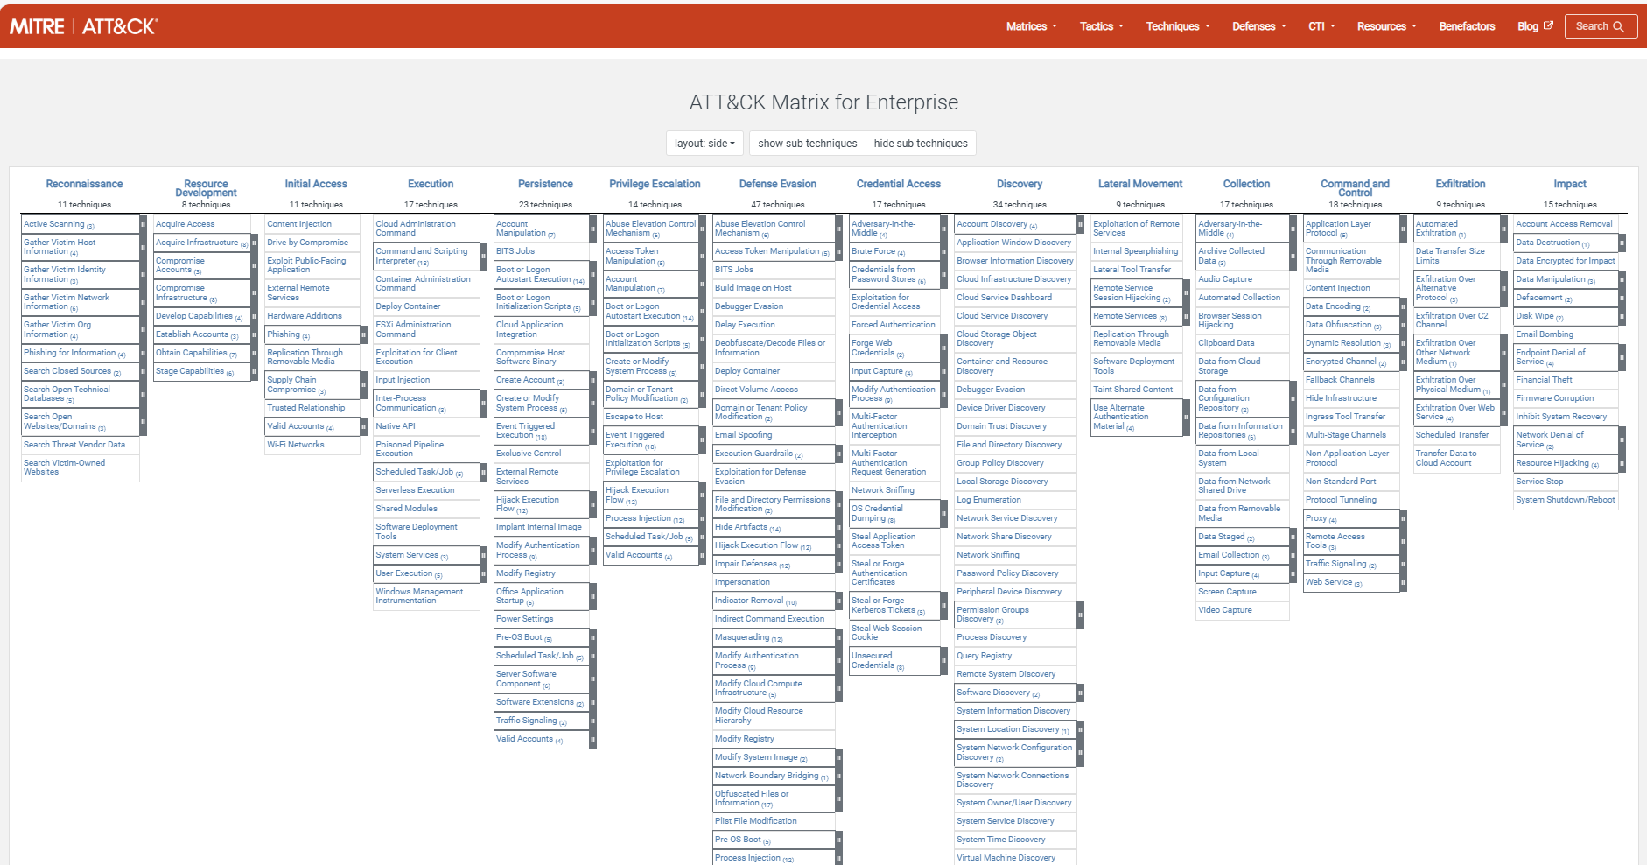
Mitre Atack - MITRE ATT&CK

Slide 29
MITRE ATT&CK intro. – Hvad bruges det til?
Forstå angriberes adfærd – ikke kun værktøjerne, men de konkrete skridt angribere tager, f.eks. hvordan de skaffer adgang, eskalerer rettigheder osv.
Opbygge forsvar – sikkerhedsteams kan kortlægge egne systemer og kontroller op mod MITRE ATT&CK og se, hvor de er sårbare.
Threat intelligence – kan bruge det som reference til at beskrive og sammenligne angreb.
Red team / blue team øvelser – red team simulerer angreb, mens blue team tester deres evne til at opdage og reagere.

Slide 30
Hvordan er MITREATT&CK opbygget (indhold)
Taktikker = Angriberens mål
Teknikker (Angrebsvectorer) = Måder/metoder til at opnå målene
Sub-teknikker = Mere detaljeret beskrivelse af teknikker.
Procedurer = Konkrete eksempler på, hvordan grupper har udført angreb
Link til hjemmeside:
https://attack.mitre.org/

Slide 31
Hjemmeopgave – Beskyttelse deep dive
Forbered 3 PowerPoint slides om det vigtigste for hvert af de områder. Brug CFCS vejledninger.
GRP 1: DDOS
GRP2: PW sikkerhed
GRP3: Ransomware
GRP4: Data i transport
GRP5: Phishing sikkerhed
GRP6: Mobil sikkerhed
GRP7: Adfærdsindsatser
GRP8: Logning
Brug min PPT skabelon på CANVAS, og send jeres 3 slides til mig på frae@eaaa.dk senest 11/11 kl. 12.00. Forbered 3-5 min. præsentation af jeres område for holdet.

